Slide 2
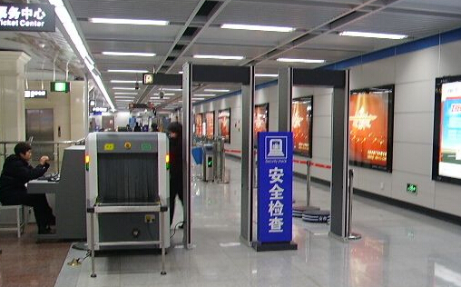
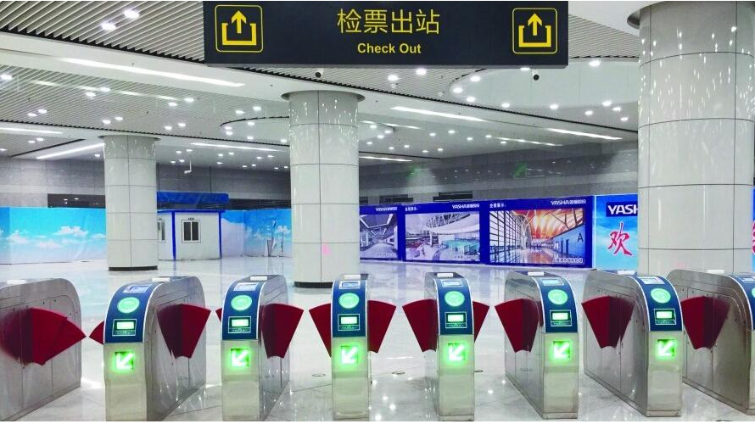
安全边界与访问控制
可信区域
不可信区域
不可信区域
可信区域
风险管控 - 资产分级、边界演变、信息流动、评估原则、风险处理、缓解方法

Slide 3
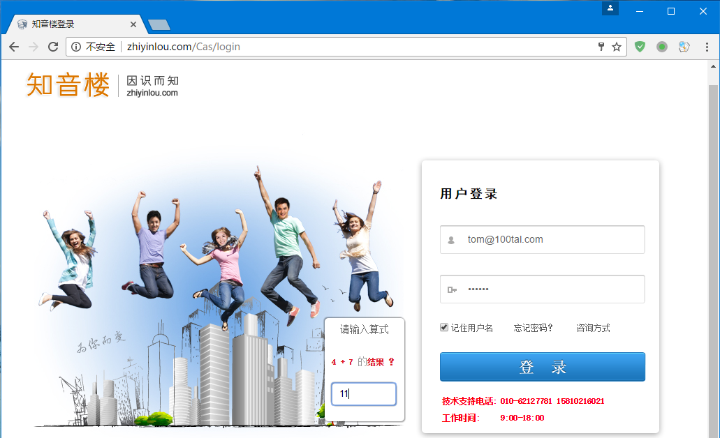
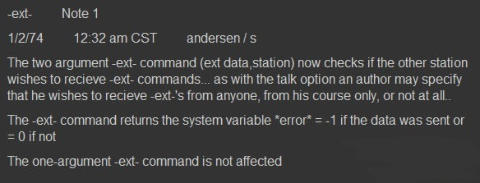
DDoS攻击
信息泄露
Web安全
问题讨论
Denial of Service（拒绝服务）：对系统、网络、应用、数据库等造成拒绝服务的行为都被称为DoS攻击。1974年13岁的Dave Dennis在伊利诺伊大学PLATO系统上执行-ext- TUTOR导致其他用户终端下线。
攻击效果、持续时间、发展趋势

Slide 4
DDoS攻击
信息泄露
Web安全
问题讨论
Distributed DoS(分布式拒绝服务)：最早发生在1999年，它导致了明尼苏达大学计算机宕机两天，2000年Amazon、CNN、eBay和Yahoo等受到损失达2000万美金。DoS攻击是一对一的，而DDoS攻击是多对一的。
攻击技术：
SYNFLood：
消耗系统连接资源
UDPFlood：
消耗网络带宽资源
CC：
消耗应用数据资源
……
僵尸网络、形成方式、规模大小、攻击案例

Slide 5
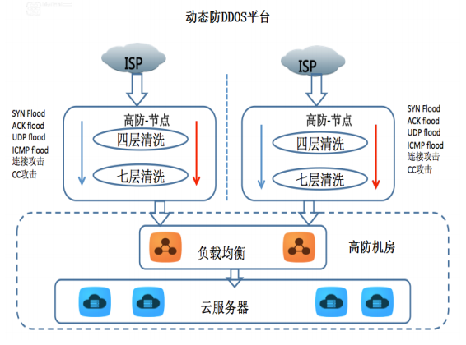
DDoS攻击
信息泄露
Web安全
问题讨论
清洗层次、清洗能力

Slide 6
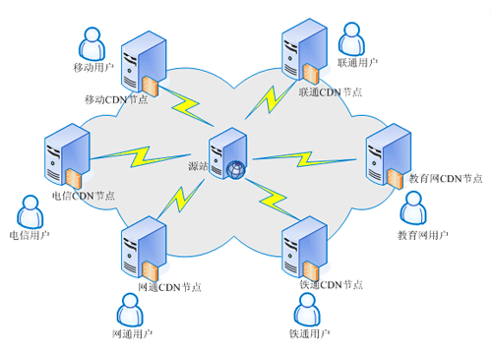
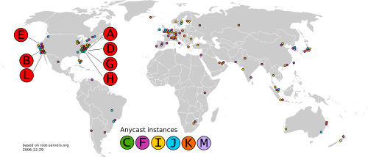
DDoS攻击
信息泄露
Web安全
问题讨论
攻击流量缓解技术： 减小 DDoS 攻击造成的影响，保障其高可用。 ■ 攻击流量的稀释 攻击域名-CDN技术 攻击地址-AnyCast技术 ■ 攻击流量的清洗 处理正常和恶意流量，控制误报和漏报率。 IP 信誉检查 人机识别技术 攻击特征匹配 速度检查与限制 …
防御层次、所需资源、相关技术

Slide 7
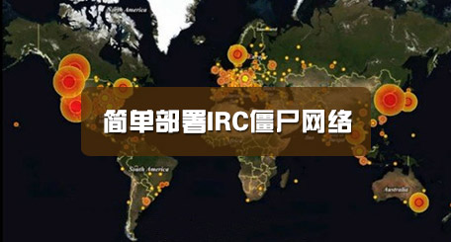
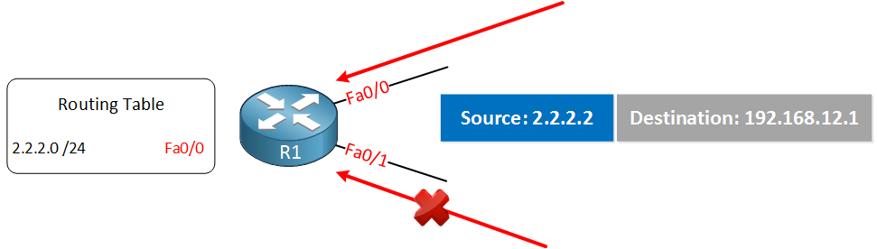
DDoS攻击
信息泄露
Web安全
问题讨论
攻击流量治理技术： 配置主机、网络以消除隐患，即治理。 ■ 真实地址清理-僵尸网络 设别出异常的主机后及时将其清除。 ■ 伪造地址清理-路由策略 攻击更强、防护困难、溯源困难。 IETF RFC 2087协议 IETF URPF技术 IETF 分布式路由协议
防御层次、所需资源、相关技术

Slide 8
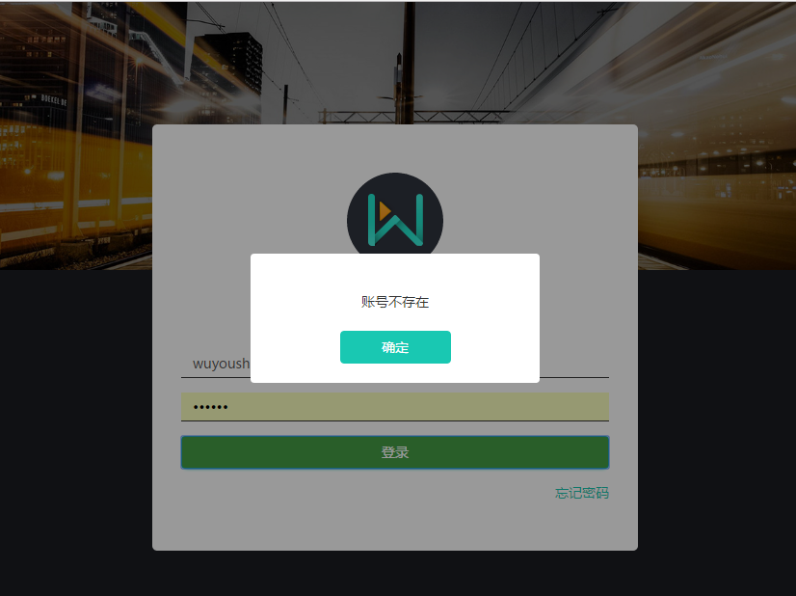
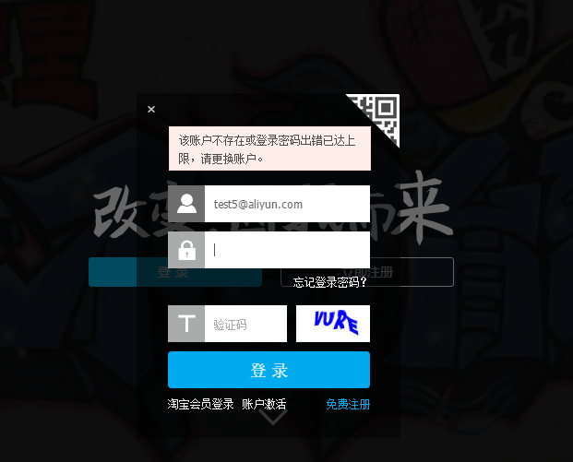
DDoS攻击
信息泄露
Web安全
问题讨论
设计：提示泄露账户信息
口令撞库 - 细节设计、设备指纹、风控技术

Slide 9
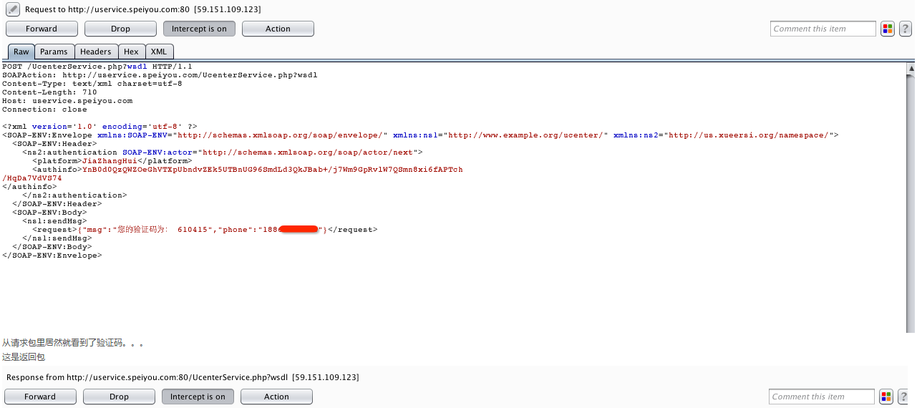
DDoS攻击
信息泄露
Web安全
问题讨论
设计：验证码信息泄露
双因素认证 - 验证码使用（工具介绍）、U|SIM卡案例

Slide 10
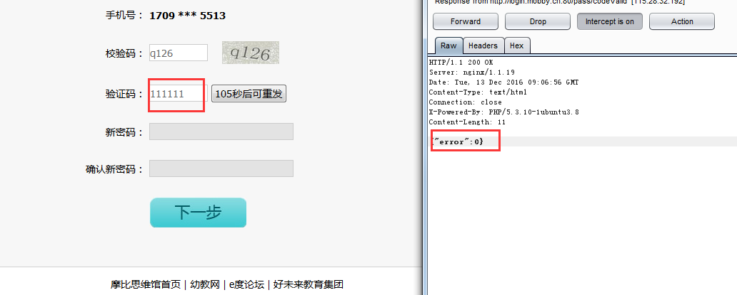
DDoS攻击
信息泄露
Web安全
问题讨论
设计：验证码客户端校验
信息校验 - 前端校验、会话管理、接口频限

Slide 11
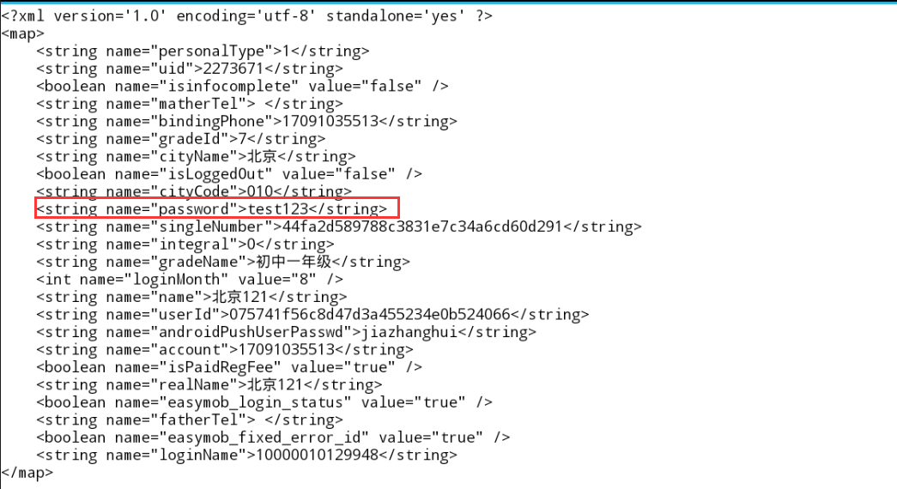
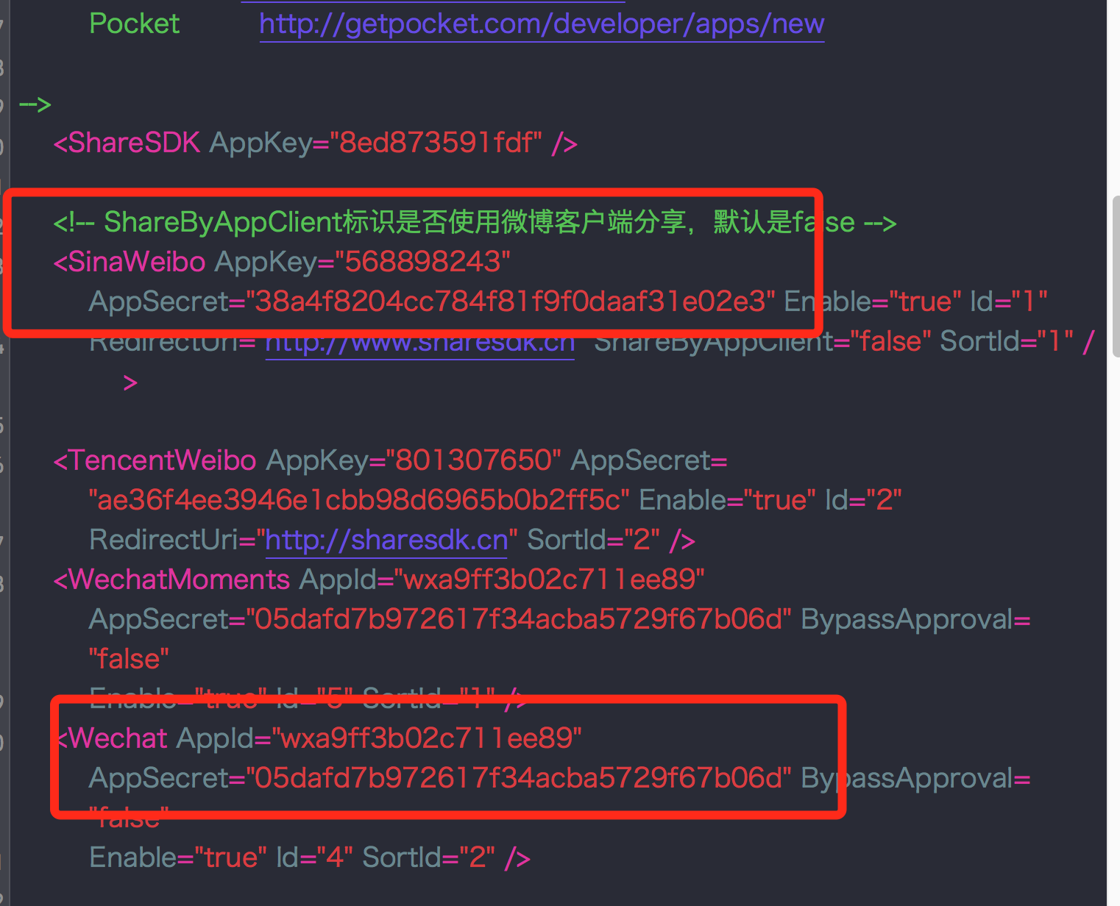
DDoS攻击
信息泄露
Web安全
问题讨论
设计：APP敏感信息泄露
明文存储 – 变换加密、SHA256或AES、完整上下文、保护机制

Slide 12
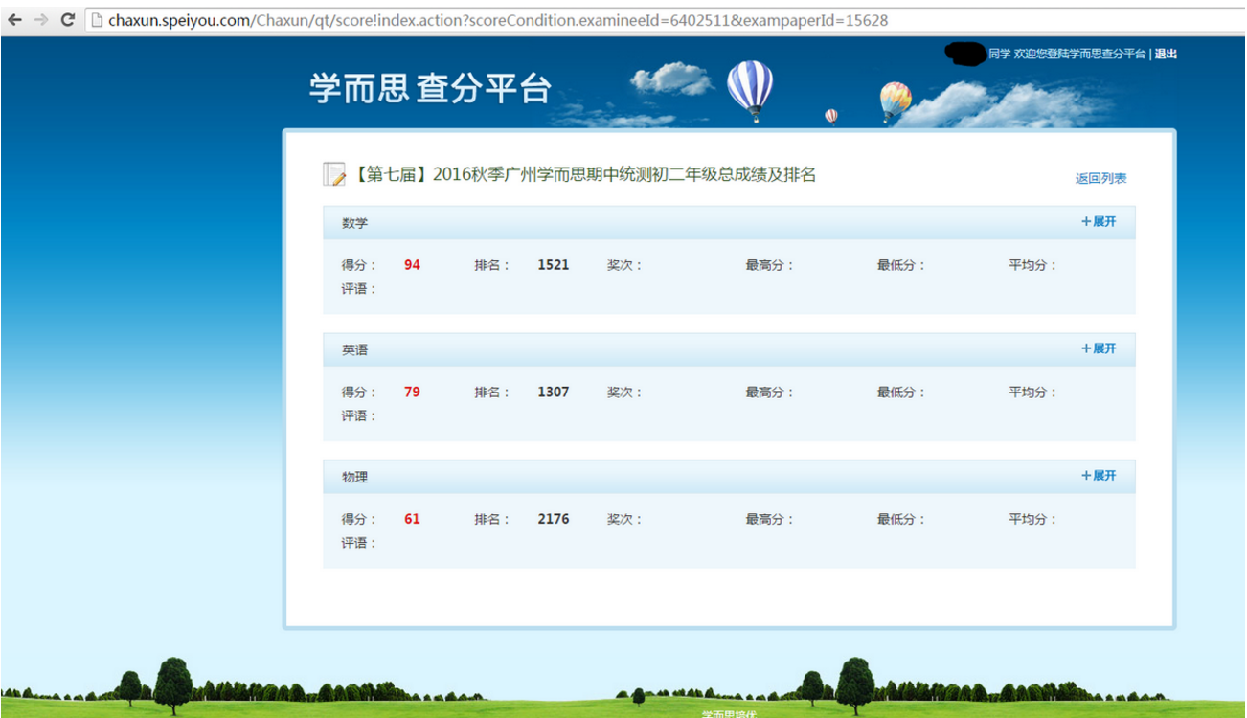
DDoS攻击
信息泄露
Web安全
问题讨论
开发：遍历ID获得他人信息
越权访问 - 会话机制、映射机制、HTTP请求、Referer泄露

Slide 13
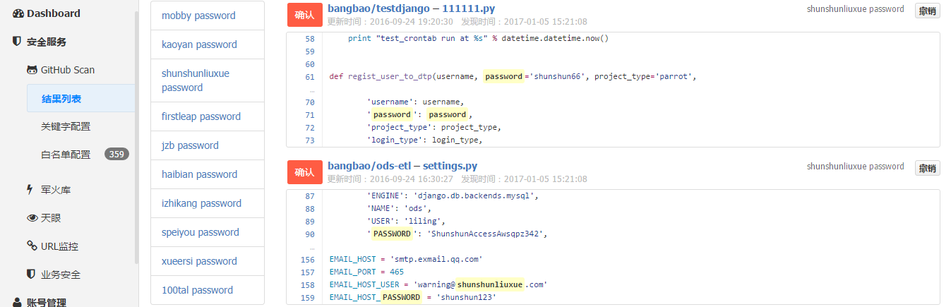
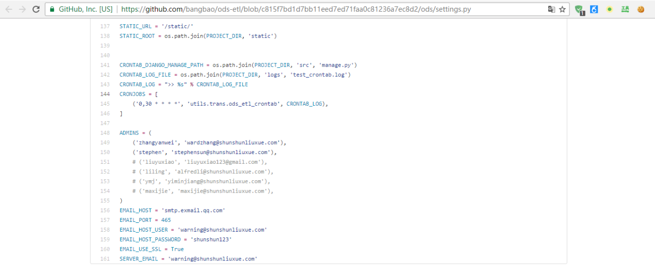
DDoS攻击
信息泄露
Web安全
问题讨论
开发：Github泄露账户
代码管理 - 发布流程、安全配置、信息资产

Slide 14
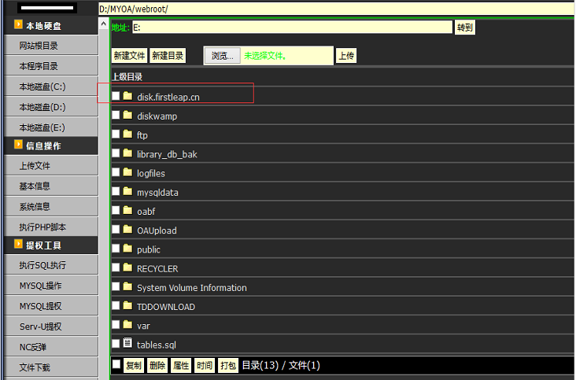
DDoS攻击
信息泄露
Web安全
问题讨论
运维：备份放在Web目录下
运维安全 – 安全运维、操作规范

Slide 15
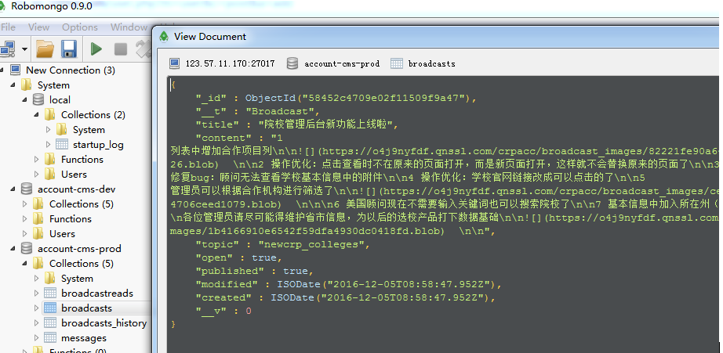
DDoS攻击
信息泄露
Web安全
问题讨论
运维：未授权访问数据
未授权访问 - 信任边界、多层控制、最小化授权、权限蠕动、公有云数据

Slide 16
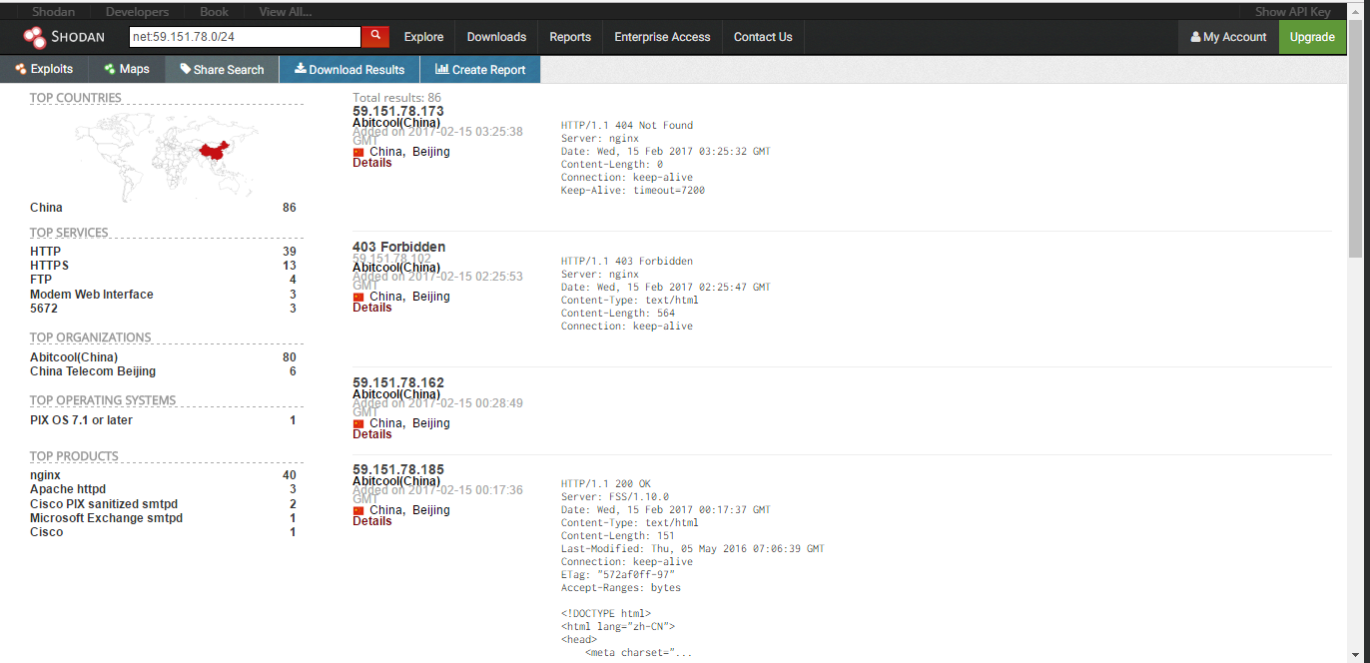
DDoS攻击
信息泄露
Web安全
问题讨论
运维：网络设备攻击面检索
网络透明 – 无侥幸心理、纵深防御、威胁感知、风险识别

Slide 17
Web安全基本问题
DDoS攻击
信息泄露
Web安全
问题讨论
用户输入
不可信

Slide 18
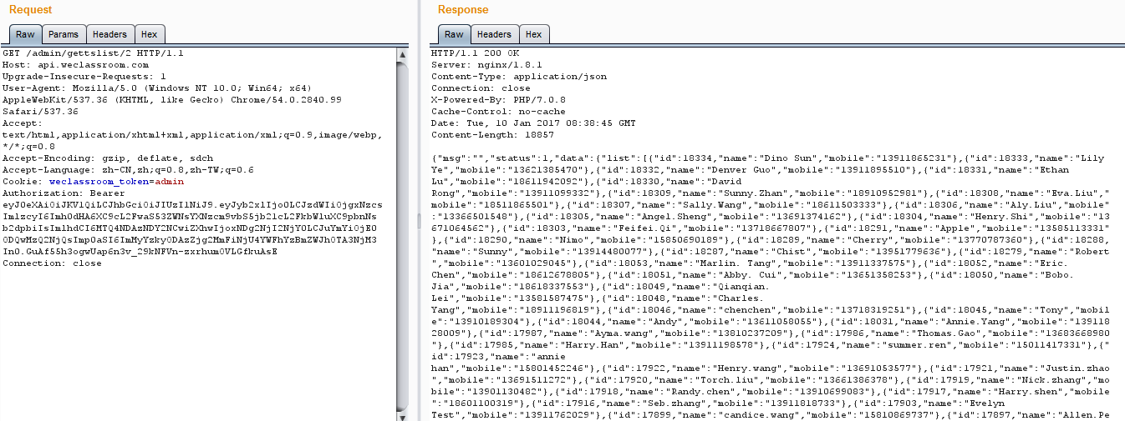
DDoS攻击
信息泄露
Web安全
问题讨论
接口访问：
伪造Cookie绕过检查
接口安全 – APP接口、授权验证（58同城泄露）

Slide 19
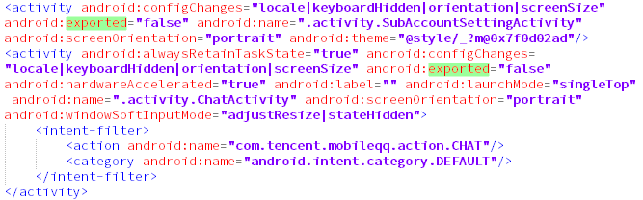
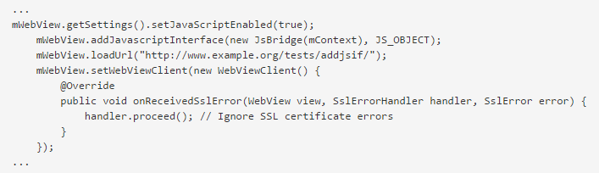
DDoS攻击
信息泄露
Web安全
问题讨论
APP安全：
组件导出、会话劫持
APP风险 - 授权、数据管理、WebView、DoS、证书签名、代码加壳、反调试

Slide 20
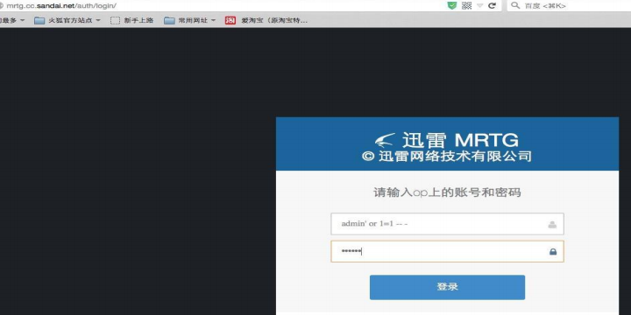
DDoS攻击
信息泄露
Web安全
问题讨论
用户输入校验：
SQL注入泄露数据
SQL注入 – 格式校验、PDO查询、使用开源架构、安全配置

Slide 21
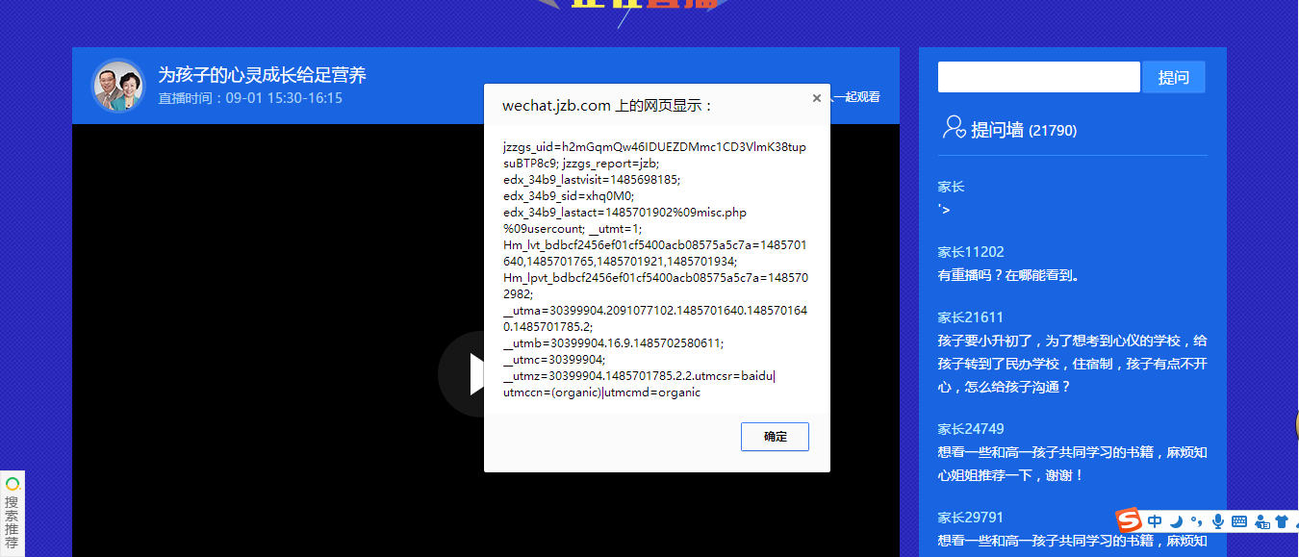
DDoS攻击
信息泄露
Web安全
问题讨论
反射型XSS：
注入JS窃取Cookie
XSS注入 - 输出（场景确认）编码、输出转义、会话管理、安全配置

Slide 22
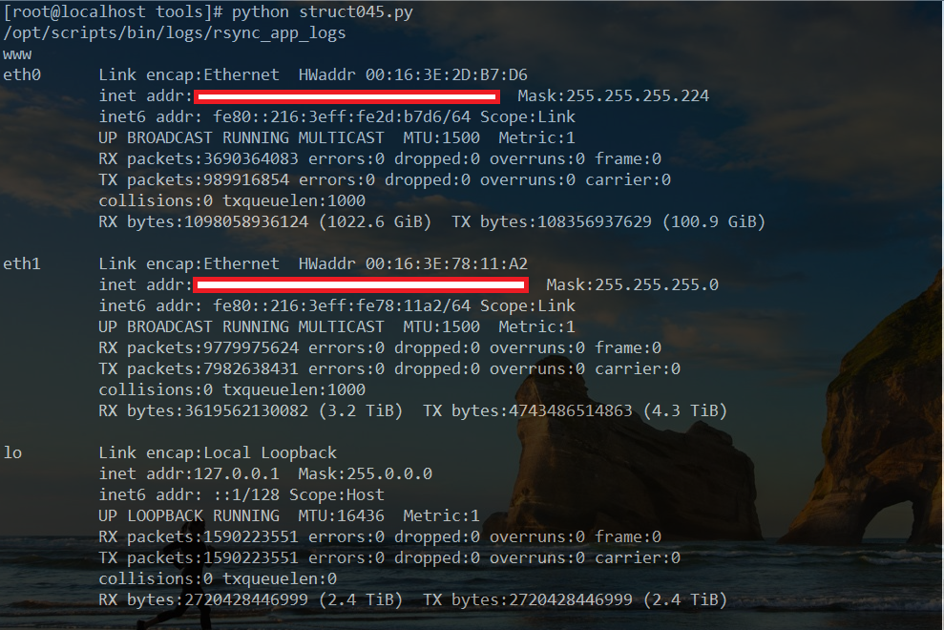
DDoS攻击
信息泄露
Web安全
问题讨论
Struts2漏洞：
直接控制服务器
框架漏洞 – 启动权限、访问控制、关注修复、设计评估

Slide 23

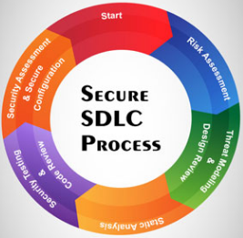
系统风险管理（SDLC管理）
DDoS攻击
信息泄露
Web安全
问题讨论

Slide 24
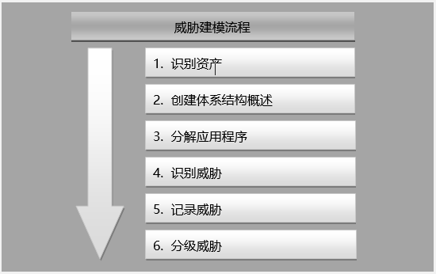
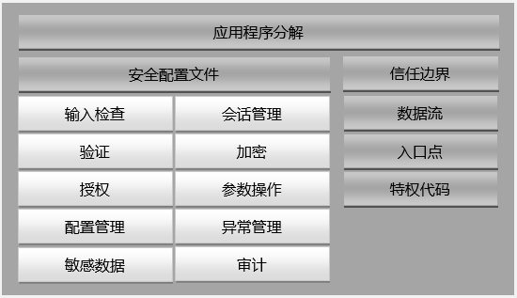
DDoS攻击
信息泄露
Web安全
问题讨论
建模流程
功能分解

Slide 25
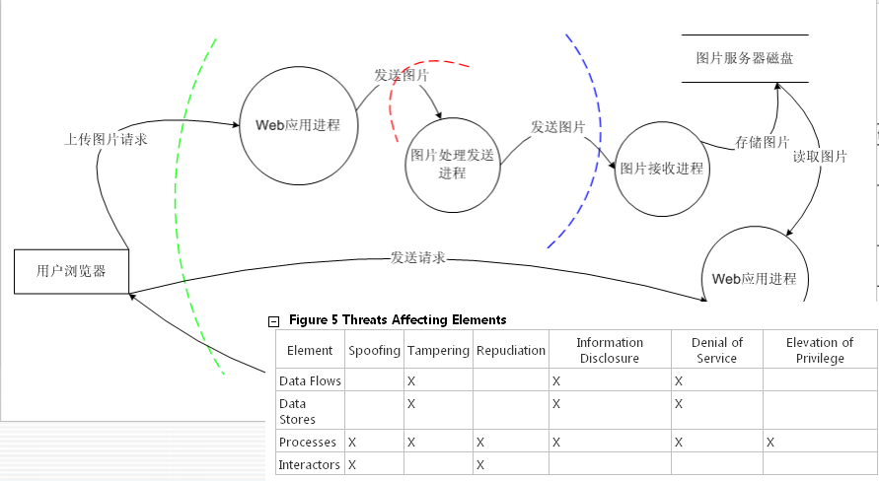
DDoS攻击
信息泄露
Web安全
问题讨论
识别威胁：
通过数据流威胁建模
评估风险：STRIDE模型

Slide 26
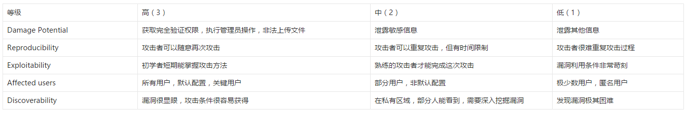
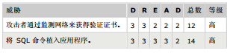
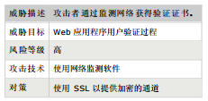
DDoS攻击
信息泄露
Web安全
问题讨论
威胁分级：DREAD模型

Slide 27








DDoS攻击
信息泄露
Web安全
问题讨论
安全工具：监控、扫描、测试、评估

Slide 28

DDoS攻击
信息泄露
Web安全
问题讨论
开放讨论时间

